Slide 1
Marco de
Compensación por
Servicio Ambientales (CSA)
PROGRAMA SALVADOREÑO DE INVESTIGACIÓN
SOBRE DESARROLLO Y MEDIO AMBIENTE

Slide 2
Servicios Ambientales
No hay una definición consensuada de lo que son los Servicios Ambientales, pero la más cercana es la de la “Evaluación Ecosistémica del Milenio”, una publicación de la ONU en la que trabajan más de 1300 científicos.
Esta define que
Servicios Ambientales son los beneficios que las personas obtienen de los ecosistemas,
y explicita que
los seres humanos son parte integral de los ecosistemas
PROVISIÓN Alimentos Medicinas Naturales Leña Agua Fibras Recursos genéticos | REGULACIÓN Calidad del aire Regulación del clima Regulación del agua Control de erosión Control de plagas Mitigación de riesgos
CULTURAL Identidad y diversidad cultural Valores espirituales Conocimiento Recreación | SOPORTE Producción de oxígeno Formación de suelo Reciclaje de nutrientes Polinización

Slide 3
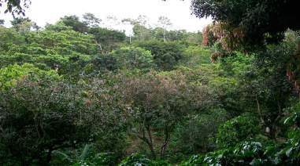
Espacios rurales y perspectiva de paisaje
La mayoría de territorios rurales son mosaicos de diversos usos de suelo: bosques, agro-ecosistemas y otros sistemas manejados
En esos mosaicos no sólo el bosque genera servicios ambientales, sino también los agroecosistemas y otros sistemas manejados
Los paisajes son multifuncionales y ofrecen una variedad de servicios
Es más práctico enfocarse en paisajes, en vez de servicios aislados

Slide 4
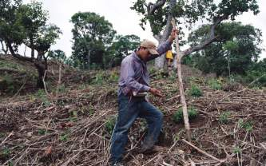
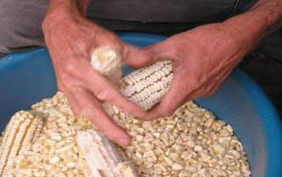
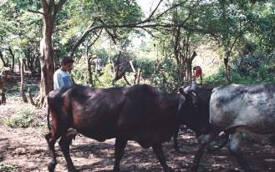
Espacios rurales y perspectiva de paisaje
La generación del servicio ambiental se basa, algunas veces, en la interacción de diversos componentes, por ej.: la acción humana interviene en mejorar las semillas
Los paisajes tienen múltiples usos y múltiples usuarios. Por eso, hay diversos intereses de distintos actores en un territorio
Esta diversidad de intereses es un reto al priorizar el conjunto de servicios ambientales a proveer y que, a la vez, generan los mayores beneficios posibles

Slide 5
Tres niveles y lógicas detrás del manejo de los RRNN por comunidades rurales
“Producción” de
Servicios Ambientales
Regional/Global y
Reconocimiento Externo
Manejo de Recursos
para Generar Ingresos
Autoabastecimiento
Local

Slide 6
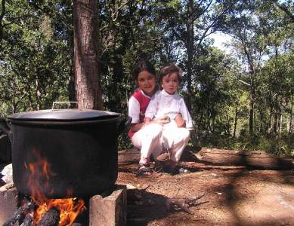
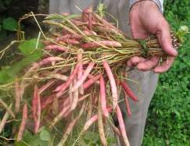
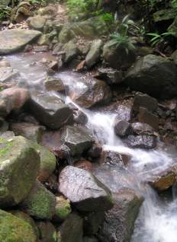
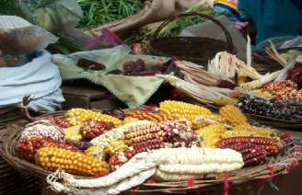
Tres niveles y lógicas detrás del manejo de los RRNN por comunidades rurales
1
Prácticas para el autoabastecimiento
(comida, agua, leña, bienestar espiritual)

Slide 7
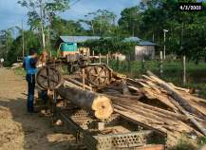
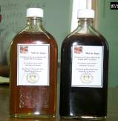

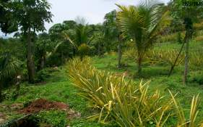
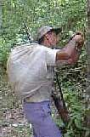
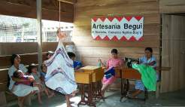
Tres niveles y lógicas detrás del manejo de los RRNN por comunidades rurales
2.
Prácticas para
generar ingresos
(agricultura, agro-forestería, forestería, productos no-maderables, turismo rural, artesanías)

Slide 8
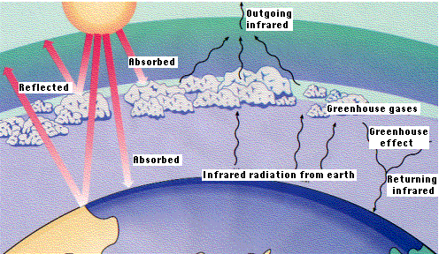

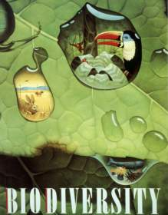
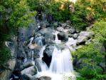
Tres niveles y lógicas detrás del manejo de los RRNN por comunidades rurales
3.
Prácticas para Garantizar
Servicios Ecosistémicos
Regional / Global
(calidad y regulación de agua, biodiversidad, captura de carbono)

Slide 9
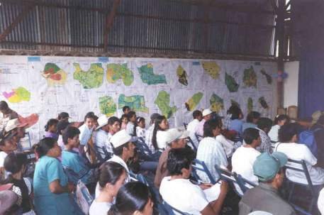
Gestión de Paisajes y la Acción Colectiva
Los habitantes, productores y/o propietarios, dentro de un paisaje, necesitan actuar concertadamente para asegurar la provisión de servicios ambientales
Dada la escala y complejidad de los paisajes, su gestión excede el manejo de fincas
La gestión de un paisaje requiere de coordinación y regulación; y considera tanto los efectos en el paisaje conjunto, como en cada uno de sus recursos
Requiere de la acción colectiva, la cual se refiere a las actividades individuales y grupales para lograr intereses compartidos

Slide 10
Gestión de Paisajes y la Acción Colectiva
La relación de confianza facilita la cooperación. Una historia de reciprocidad e intercambio contribuye a una cooperación a largo plazo entre personas y favorecen la organización efectiva
La existencia de reglas, normas y sanciones comunes forma la base para la construcción de nuevas institucionalidades para la gestión (resolución de conflictos, sanciones progresivas, etc.)
El capital social es un puente para construir unidades de gestión más grandes, lo que puede ser clave para la producción de los servicios ambientales y para la reducción de los costos de transacción
La calidad y densidad de las redes existentes facilita los mecanismos de PSA-CSA. Las organizaciones de apoyo juegan, por lo tanto, un papel esencial en tareas de investigación, capacitación, certificación, manejo de fondos, acceso a mercados, entre otros

Slide 11
Fortalecer la capacidad organizativa
Capital social
Es la capacidad organizativa en una localidad y habilidades de asegurar recursos (conocimiento, acción colectiva, acceso a mercados, etc.) como resultado de la membresía a redes sociales u otras estructuras sociales
Dos dimensiones del capital social
Interno: Capacidad de la comunidad para utilizar su organización para discutir, acordar, resolver conflictos, implementar y monitorear acciones y actividades entre sus miembros;
Externo: Calidad y densidad de sus redes sociales hacia fuera, las cuales se utilizan para recibir apoyos y recursos para avanzar en sus metas

Slide 12
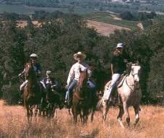
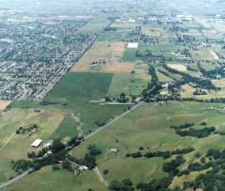
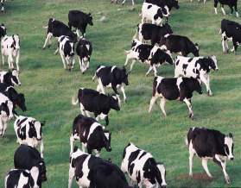
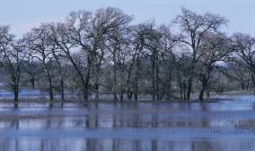
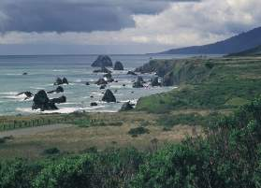
Múltiples Actores, Múltiples Intereses
El enfoque de múltiples actores con visiones distintas, necesita de un análisis de la oferta de servicios ambientales a partir de los usos de suelo en la localidad
Esto permite sentar las bases para iniciar procesos de negociación y determinar el conjunto de servicios ambientales prioritarios para el territorio

Slide 13
Múltiples Actores, Múltiples Intereses
USOS DE SUELO
SERVICIOS AMBIENTALES (ECOSISTÉMICOS) | Granos básicos sin prácticas de conservación | Granos básicos con prácticas de conservación | Hortalizas | Fru-tales | Agro forestería | Pasto/ Ganadería | Agro silvo-pastoril | Café de sombra | Bos-que | Vivienda
Alimentación | X | X | X | X | X | X | X | X
Leña |  |  |  | X | X |  | X | X | X
Regulación e infiltración del agua |  | X |  | X | X |  | X | X | X
Formación de suelo |  | X |  | X | X |  | X | X | X
Biodiversidad – animales silvestres |  | X |  | X | X |  |  | X | X
Biodiversidad – semillas mejoradas |  | X | X |  | X |  |  |  | X
Belleza Escénica (recreación) |  | X |  |  | X |  | X | X | X
Sombra |  |  |  | X | X |  | X | X | X | X
Calidad del aire (captura de carbono) |  |  |  |  | X |  |  | X | X
Mitigación de riesgos |  | X |  | X | X |  | X | X | X
Refugio |  |  |  |  |  |  |  |  |  | X

Slide 14
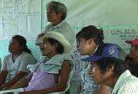
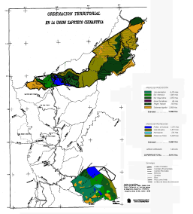
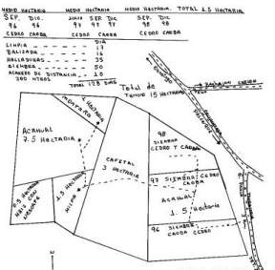
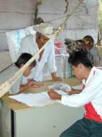
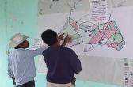
Herramientas participativas de
planificación y manejo a diferentes escalas
Fincas Mejoradas,
Nueva York
Planificación Comunitaria de la Gestión Territorial UZACHI, Oaxaca, México
Plan Vivo,
Chiapas, México

Slide 15
Acuerdos de Planificación
(reglas para uso de suelos)
Acuerdos del proceso de negociación
Planificación territorial (el uso de suelo)
Los servicios ambientales que el territorio provee, y
Tipos de compensación (individuales y colectivas) requeridos para llevar a cabo el plan

Slide 16
Acuerdos de Planificación
(reglas para uso de suelos)
Ejemplo de construcción institucional para: Separar procesos de planificación del uso de suelo, seleccionar el paquete de compensación que hace posible el uso de suelo, y para captar fondos para posibilitar la compensación
Empresa
Agua
Empresa
Energía
Consumidores
Urbanos
Gobierno
Centro de Inversiones
para SA
(Monitoreo, Calidad, Técnica,
Distribución, etc.)
“Paquete”
de Mecanismos
de Compensación
Planeación
Estratégica
Localidad
Uso Suelo 1
SAs
Uso Suelo 2
SAs
Uso Suelo 3
SAs
Uso Suelo 4
SAs

Slide 17
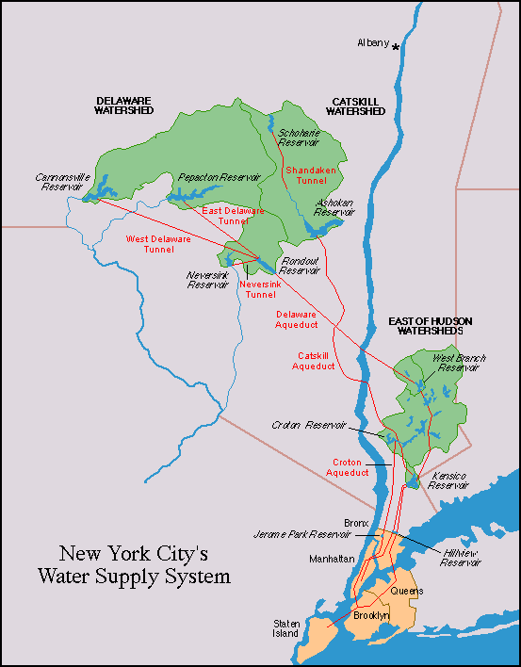
NUEVA YORK
Compensación a granjeros
en Catskill y Delaware
El sistema de agua potable más grande del mundo es en la ciudad de Nueva York: Suministra 1.4 mil millones de galones de agua por día, para casi 9 millones de personas. El 10% del agua proviene de la cuenca Croton, y el 90% de las cuencas Delaware y Catskill
Para proteger la calidad del agua, en 1989 la EPA exigó la filtración del agua superficial, o el establecimiento de un plan de manejo de cuencas

Slide 18
NUEVA YORK
Compensación a granjeros
en Catskill y Delaware
Una planta de filtración costaba
a la ciudad de NY US$ 6,000 millones
Entonces, la ciudad trató de imponer regulaciones de uso de suelo a los habitantes de Delaware y Catskill – la mayoría ganaderos y agricultores, quienes eran los más pobre del Estado de NY
Los habitantes rechazaron las regulaciones y forzarón a la ciudad a negociar para encontrar otra solución

Slide 19
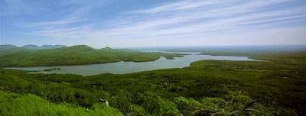
NUEVA YORK
Conflicto de intereses y visiones para el territorio
Para la ciudad de NY la cuenca Catskill era sólo una fuente de agua, y los granjeros una amenaza que contaminaba las cuencas y había que manejar imponiendo restricciones
Para los granjeros, la cuenca era su espacio vital que define: medios de vida, identidad y pertenencia a la comunidad. Además, resentían que fueran vistos como contaminadores, en vez de guardianes. Las restricciones les negaba el derecho a vivir de acuerdo a su propia visión del paisaje

Slide 20
NUEVA YORK
Conflicto de intereses y visiones para el territorio
Hubieron duras y largas negociaciones que llevaron finalmente a una visión compartida del paisaje; esta está reflejada en un paquete de compensación conocido como: Watershed Agricultural Program - WAP
La ciudad aceptó que la agricultura era un uso conveniente de la cuenca y que los productores podrían ser buenos custodios del territorio. Por su parte, los productores asumieron compromisos para transformar sus prácticas con apoyo de la ciudad

Slide 21
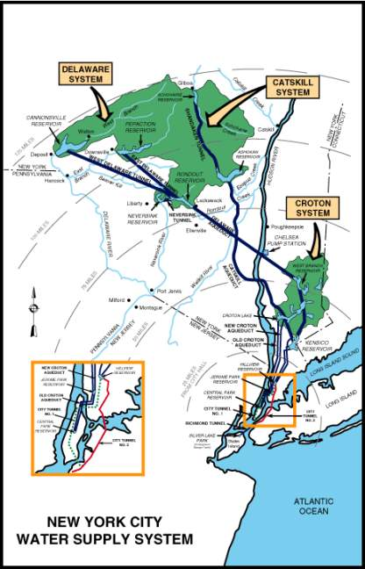


NUEVA YORK
Compensación a granjeros
en Catskill y Delaware
Contenido del paquete de apoyo
Asistencia técnica
Financiamiento para equipo e infraestructura
Mejora en la administración de granjas
Estrategias de comercialización
Voz territorial – no más imposiciones sobre el uso de suelo
Bienestar espiritual

Slide 22
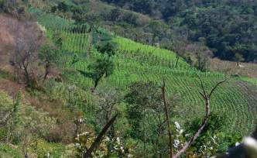
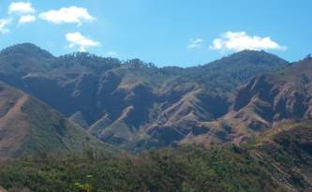
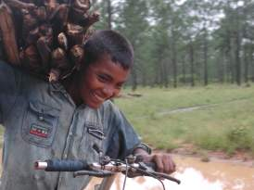
Derechos de propiedad
El uso y control de los recursos naturales comúnmente se determina mediante la asignación de derechos
La asignación de derechos es una herramienta común en la gestión de los RRNN
La expansión de derechos contribuye con los objetivos de reducción de la pobreza, porque pone los RRNN en manos de los pobres, fortaleciendo sus estrategias de vida

Slide 23
Derechos de propiedad
Los temas de acceso y control de los RRNN requieren de esfuerzos adicionales para armonizar intereses
La clave para expandir e innovar el acceso y control de los RRNN es desentrañar y negociar diferentes niveles de derecho y responsabilidad
Entretanto, es útil entender la variedad de facultades que se otorgan con los derechos de propiedad de RRNN

Slide 24
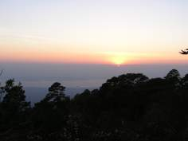
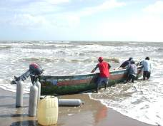
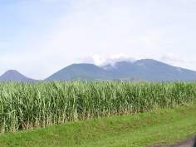
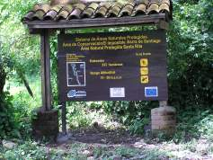
Negociando derechos y responsabilidades
ACCESO: Derecho a ingresar y disfrutar beneficios no-extractivos (caminatas, sentarse a disfrutar el paisaje o a tomar el sol, etc.)
EXTRACCIóN: Derecho de extraer productos (agua, leña, pesca, plantas, cosecha)
MANEJO: Derecho de regular patrones de uso interno y transformar el recurso (sembrarlo, quemarlo, etc.)
EXCLUSIóN: Derecho de determinar quien accesa y/o extrae; y como éstos derechos se transfieren
ENAJENACIóN: Derecho de transferir los derechos de manejo y exclusión

Slide 25
Expandir, defender e innovar
los derechos de propiedad
Los diferentes derechos de propiedad se dividen entre una variedad de agentes, por eso tienen un punto de partida para negociarlos entre diferentes actores (dueños de propiedad, arrendatarios, el Estado, etc.)
Experiencias de derechos de propiedad en Latinoamérica:
Reservas Extractivistas en Brasil
Concesiones forestales comunitarias en Petén, Guatemala
Ejidos en México
Comarcas indígenas en Panamá
Reforma agraria y distribución de tierras en El Salvador

Slide 26
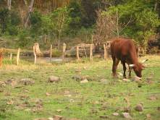
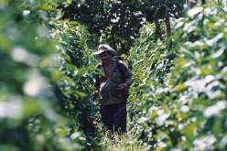
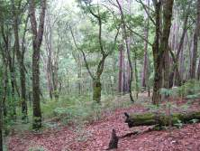
Expandir, defender e innovar
los derechos de propiedad
La expansión, defensa e innovación de los derechos de acceso, usufructo y control de los recursos naturales es condición necesaria para que los beneficios lleguen a las comunidades rurales pobres
La expansión de derechos puede mejorar la oferta de servicios ambientales y la posibilidad de que se reconozca el papel de los pequeños productores y comunidades en su provisión y mantenimiento

Slide 27
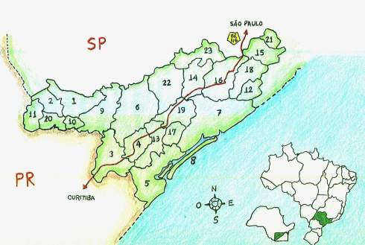
BRASIL: Restricción vrs. Expansión de Derechos
El impuesto ICMS ecológico es la fracción del impuesto estatal a las ventas de las municipalidades, de acuerdo a la zona municipal bajo área de conservación
Barra do Turvo, en gran parte, está dentro del Parque Estatal “Jacupiranga”. Según el Alcalde, muchos productores que vivían de la crianza de ganado, extracción de palmito y cultivo del frijol perdieron sus medios de subsistencia al establecerse la reserva
Barra do Turvo
Sao Paolo
El Alcalde de Barra do Turvo pidió que en lugar de la cuota de ICMS
(US$ 52,000), les permitieran a los pequeños productores utilizarar las áreas degradadas del parque

Slide 28
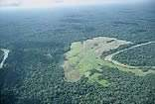
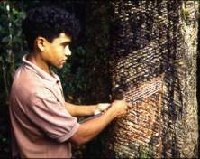
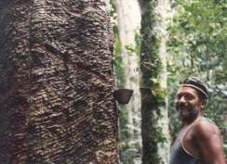
BRASIL: Restricción vrs. Expansión de Derechos
RESERVAS EXTRACTIVISTAS: son áreas protegidas que reconocen derechos a los extractivistas y los garantizan por ley.
Ejemplo: el derecho de extraer caucho dejando casi intacta la estructura del bosque
En ACRE, bajo la Ley “Chico Mendes” se otorga, además, un pago de R$ 0.60 por Kg de caucho recolectado a las asociaciones de caucheros, como reconocimiento al papel de guardianes del bosque

Slide 29
Niveles Comunitarios de Prácticas de Manejo de RRNN
Temas para
Esquemas Equitativos y Eficientes
____________________
Defender, Expandir e Innovar Derechos
(acceso, extracción, manejo, tenencia)
Ampliar el marco de valoración y CSA
Perspectiva de paisaje que valora la acción humana (componentes antropogénicos en mosaicos de paisaje)
Fortalecer la capacidad organizativa
(para la acción colectiva, resolución de conflictos, vínculos externos)
3
Prácticas para garantizar
Servicios Ambientales Regional/Global
(calidad y regulación del agua, biodiversidad, captura de carbono)
Apoyos a los 3 Niveles
____________________
Asistencia Técnica
Infraestructura / Inversión
Comercialización
Compensación Financiera
Asegurar Derechos de Tenencia / Manejo
Plataformas de Negociación
2
Prácticas para
Generar Ingresos
(agricultura, agroforestería, silvicultura, productos no maderables, turismo rural, artesanías)
1
Prácticas para
el Autoabastecimiento
(alimentos, agua, energía, bienestar espiritual)
Arreglos institucionales (Comunidad, Local, Microregional, Regional, Nacional, Global)

